Slide 1
Koprologické metody
Mgr. Radka Pecková
MVDr. Ivona Foitová, Ph.D.
Oddělení botaniky a zoologie

Slide 2
Koprologie
soubor metod používaných v parazitologii k diagnostice parazitárních infekcí z trusu zvířete nebo ze stolice člověka
jedná se o základní, jednoduchou, neinvazivní, časově nenáročnou a velmi efektivní formu diagnostiky (monitorování zdraví u divokých zvířat)
principem je detekce vajíček helmintů, jejich larev či dospělců a exogenních vývojových stádií (oocyst, cyst, spor…) parazitárních protistů ve vzorcích trusu/stolice
přestože u řady parazitů neprobíhá vývojový cyklus v zažívacím traktu hostitele, opouští vývojová stádia tělo parazitovaného jedince trusem/stolicí

Slide 3
Sběr a uchovávání vzorků
čerstvý fekální materiál (z důvodu možného zkreslení výsledku vzhledem k omezení životaschopnosti trofozoitů parazitických prvoků nebo rychlému vývoji a líhnutí L1 larev některých nematodů během několika málo hodin či dnů)
vzorky sbíráme do čistých nádob (sáčků), označíme druhem zvířete, datem odběru, lokalitou, věkem zvířete (důležité pro určování parazita)
optimální množství materiálu je cca 10 g
vzorky ihned zpracováváme nebo uchováme v chladnu či fixujeme (chemické směsi obsahující např. etanol, formaldehyd, k. octovou, k. propionovou, dichroman draselný, glutaraldehyd)

Slide 4
Makroskopická diagnostika
slouží k detekci dospělců (škrkavek, roupů aj.) nebo jejich částí (článků tasemnic)
zjištění neobvyklého vzhledu, barvy a konzistence, případně příměsi krve a hlenu v trusu může napovědět přítomnost parazitů

Slide 5
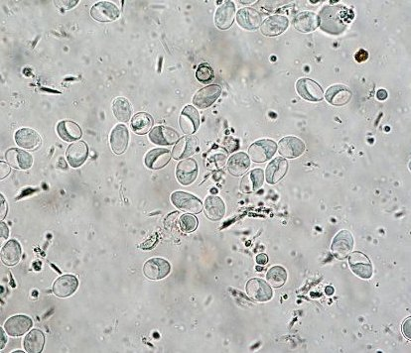
Nativní preparát
přímá prohlídka stolice v kapce fyziologického roztoku, případně se přidává Lugolův roztok na obarvení cyst prvoků
přítomnost pohyblivých stádií bičíkovců, nálevníků a měňavek
identifikace na základě velikosti, tvaru, povrchových struktur a typického pohybu
může se nechat zaschnout,
fixovat a barvit (→ zvýraznění
bezbarvých parazitů)

Slide 6
Dekantace
resuspendování ve zvoleném objemu vody, sedimentace (desítky minut, případně centrifugovat), případně přeﬁltrování přes cedník, gázu nebo jiný síťovaný materiál
pro lepší orientaci v nativním preparátu
opakováním se docílí pročištění vzorku, přičemž parazitární útvary neustále procházejí síty a klesají ke dnu nádoby

Slide 7
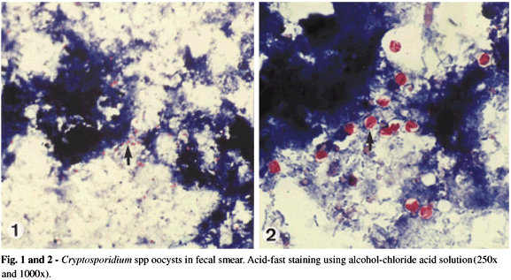
Tlustý roztěr
diagnostika vajíček helmintů
do kapky vody se rozmíchá určité množství stolice;
směs se rozetře na sklíčku (vrstva má být tak silná, aby přes ni nebylo možno číst);
roztěr se nechá zaschnout

Slide 8
Koncentrační metody
1) Flotace
metoda využívající rozdílných hustot parazitárních útvarů a použitého flotačního roztoku (vyšší hustota), takže parazitární útvary vyplavou na hladinu, odkud se sbírají a přenášejí na mikroskopické sklíčko
preparáty se ihned prohlížejí
detekce menších vajíček a larev hlístic, tasemnic a oocyst kokcidií
např. Sheatherova metoda

Slide 9
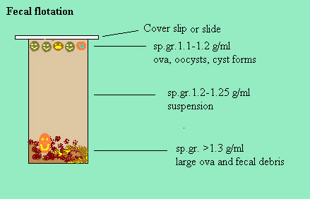
Koncentrační metody
Flotace

Slide 10
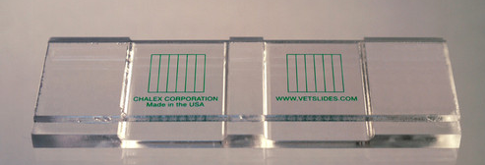
Koncentrační metody
2) McMasterova kvantifikační metoda
umožňuje vypočítat intenzitu infekce
navazuje na flotační metodu, tekutina z hladiny se vlije do McMasterovy komůrky, pomocí čtverců v ní obsažených se vypočítá množství vývojových stádií parazitů v gramu trusu

Slide 11
Koncentrační metody
3) Sedimentace
metody využívající gravitace a hustoty roztoku k tomu, že těžká vajíčka a cysty sedimentují na dno zkumavky
pro zvýšení rychlosti sedimentace se často používá centrifugace za použití různých sedimentačně-koncentračních roztoků (složení použitých směsí umožňuje sedimentaci a čistí koprologický materiál od balastu, který ztěžuje prohlížení)
detekce cyst prvoků a vajíček helmintů (motolic) a některých hlístic

Slide 12
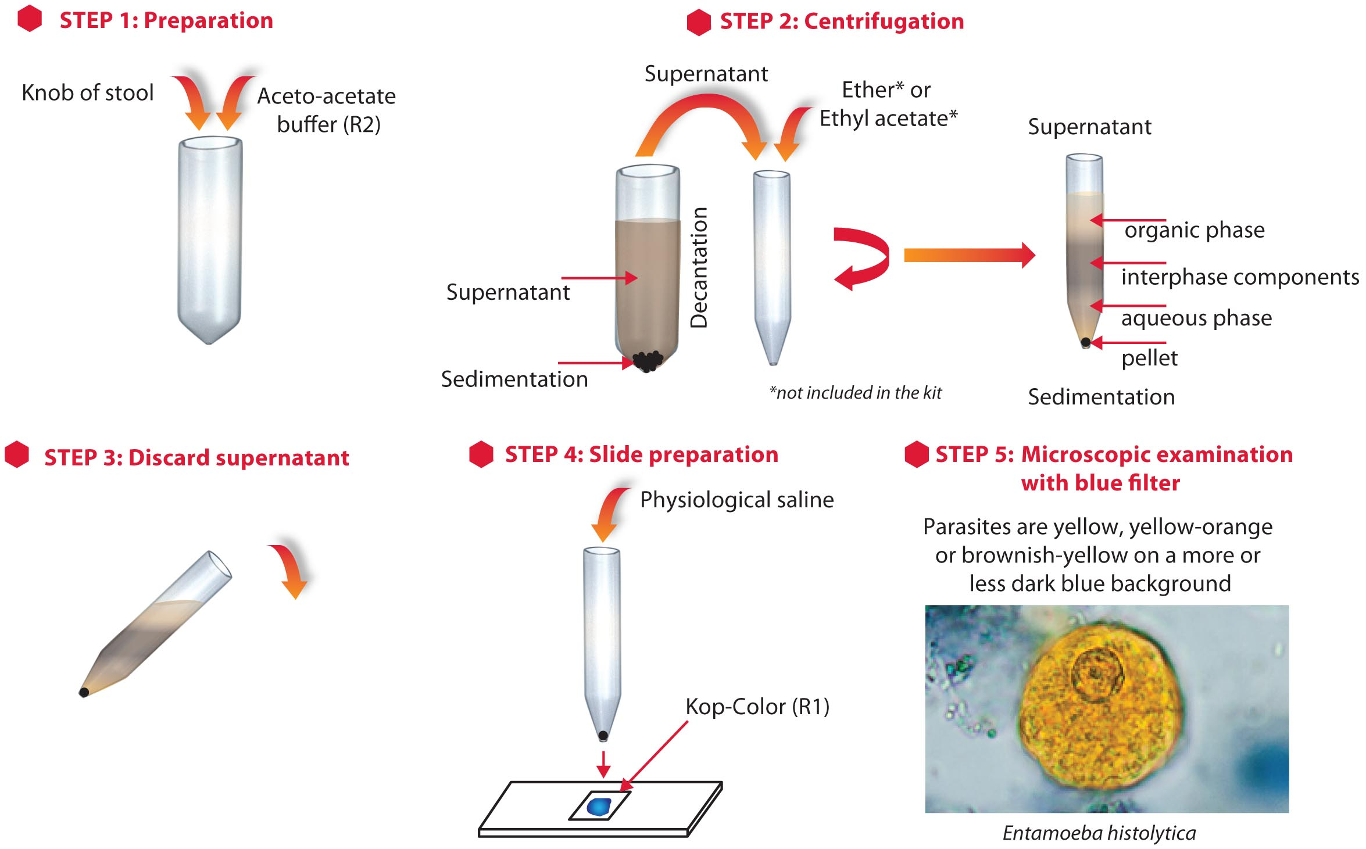
Koncentrační metody
Sedimentace

Slide 13
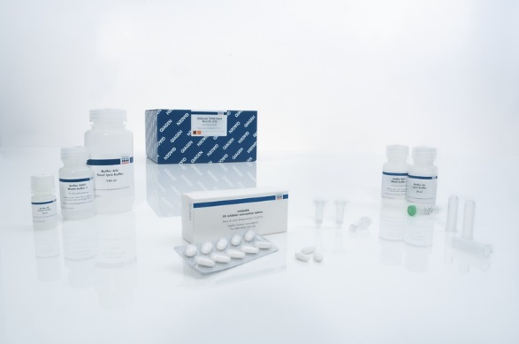
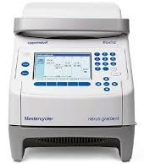
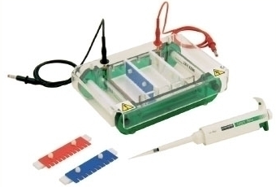
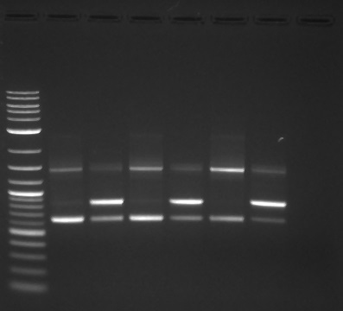
Molekulární metody
Izolace DNA
PCR
Elektroforéza
Sekvenování

Slide 14
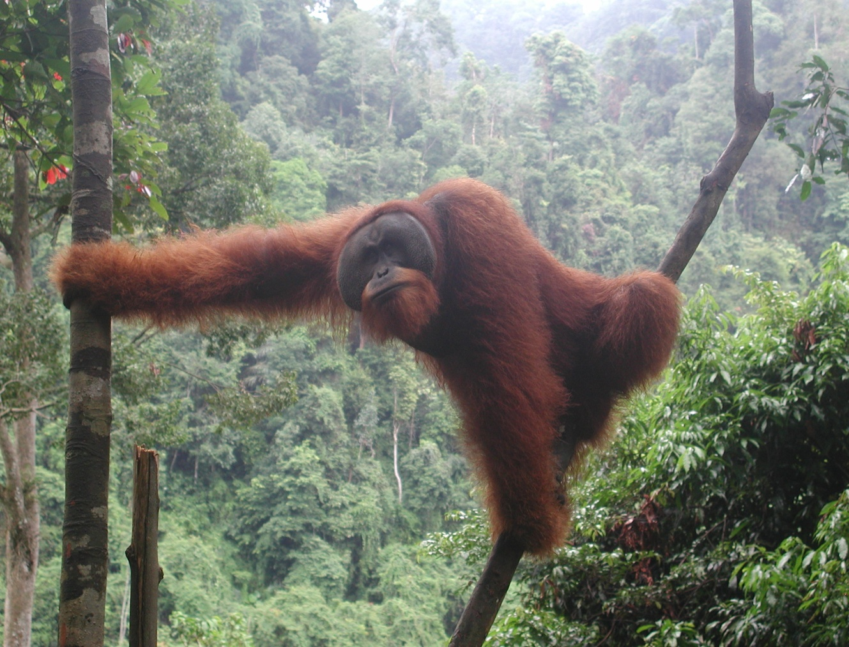
PRAKTICKÉ VYUŽITÍ V TERÉNU Orangutan Health Project
diverzita parazitů
sezónnost parazitů
komplex vztahů živočich –
nemoci - prostředí
potravní strategie
sebe-medikační chování

Slide 15
Praktická část cvičení
flotace vzorků odebraných od pískomilů a krys malých (přítomnost cyst Giardia intestinalis a oocyst Cryptosporidium proliferans)
vzorky rozmělníme ve hmoždíři, prosejeme přes sítko do zkumavky, centrifugujeme 5 min./2500 otáček
supernatant slijeme, nalijeme cca 1-2 ml Sheaterova roztoku, rozmícháme, doplníme Sheaterovým roztokem, centrifugujeme
z hladiny bakteriologickou kličkou odebereme vyflotovaný materiál, přeneseme na podložní sklíčko, přikryjeme krycím sklíčkem, prohlížíme pod mikroskopem

